Slide 1
Маленькие путешествия
Большой семьи
Город Мурманск
Мурманская региональная общественная организация
поддержки многодетных семей "Многодетные Заполярья”
Кануткина Наталья Александровна
+79113325975
mnogodetnyezapolyarya@yandex.ru

Slide 2
Проблемы, на решение которых направлена практика
Русский Север, наше Заполярье, является одним из удивительных мест России, где красота северной природы завораживает и вдохновляет...
А как мало мы знаем о своем родном крае, и как мало мы всей семьёй гуляем по тропам заповедников, в тишине любуемся красотой северного сияния и не замечаем всю красоту полярного дня, а ведь все это у нас рядом, здесь в Мурманске!
Приглашаем многодетные семьи объединиться в одну дружную команду путешественников и создать свою карту путешествий для всей семьи под названием "Маленькие путешествия Большой семьи "

Slide 3
Краткое описание практики
Русский Север, наше Заполярье является одним из удивительных мест России, где красота северной природы завораживает и вдохновляет...
А как мало мы знаем о своем родном крае, и как мало мы всей семьёй гуляем по тропам заповедников, в тишине любуемся красотой северного сияния и не замечаем всю красоту полярного дня, а ведь все это у нас рядом, здесь в Мурманске!
Приглашаем многодетные семьи объединиться в одну дружную команду путешественников и создать свою карту путешествовий для всей семьи под названием "Маленькие путешествия Большой семьи "
Благодаря проекту семьи смогут больше узнать о родном крае и увидеть его красоты с другой стороны, познакомиться друг с другом, найти единомышленников или друзей, провести время на свежем воздухе всей семьёй и отвлечься от каждодневной суеты в быту.
По итогу каждого путешествия, мы совместно с многодетными семьями будем составлять карту, где можно проводить время большой семьёй, тем самым, привлекая другие семьи на маленькие путешествия по своему родному краю большой семьёй.

Slide 4
Дата старта практики июнь 2025
Дата окончания практики
Бессрочно
География реализации практики
Мурманская область

Slide 5
Социальная значимость практики (влияние практики на улучшение качества жизни детей и семей с детьми)
Социальная значимость проекта очень высока, перед нами стоит задача сплотить и объединить многодетные семьи вокруг темы семейных путешествий по родному краю, изучать и открывать новые места для путешествий в Мурманске и Мурманской области. Акцентировать внимание на здоровом образе жизни и спорте семей.

Slide 6
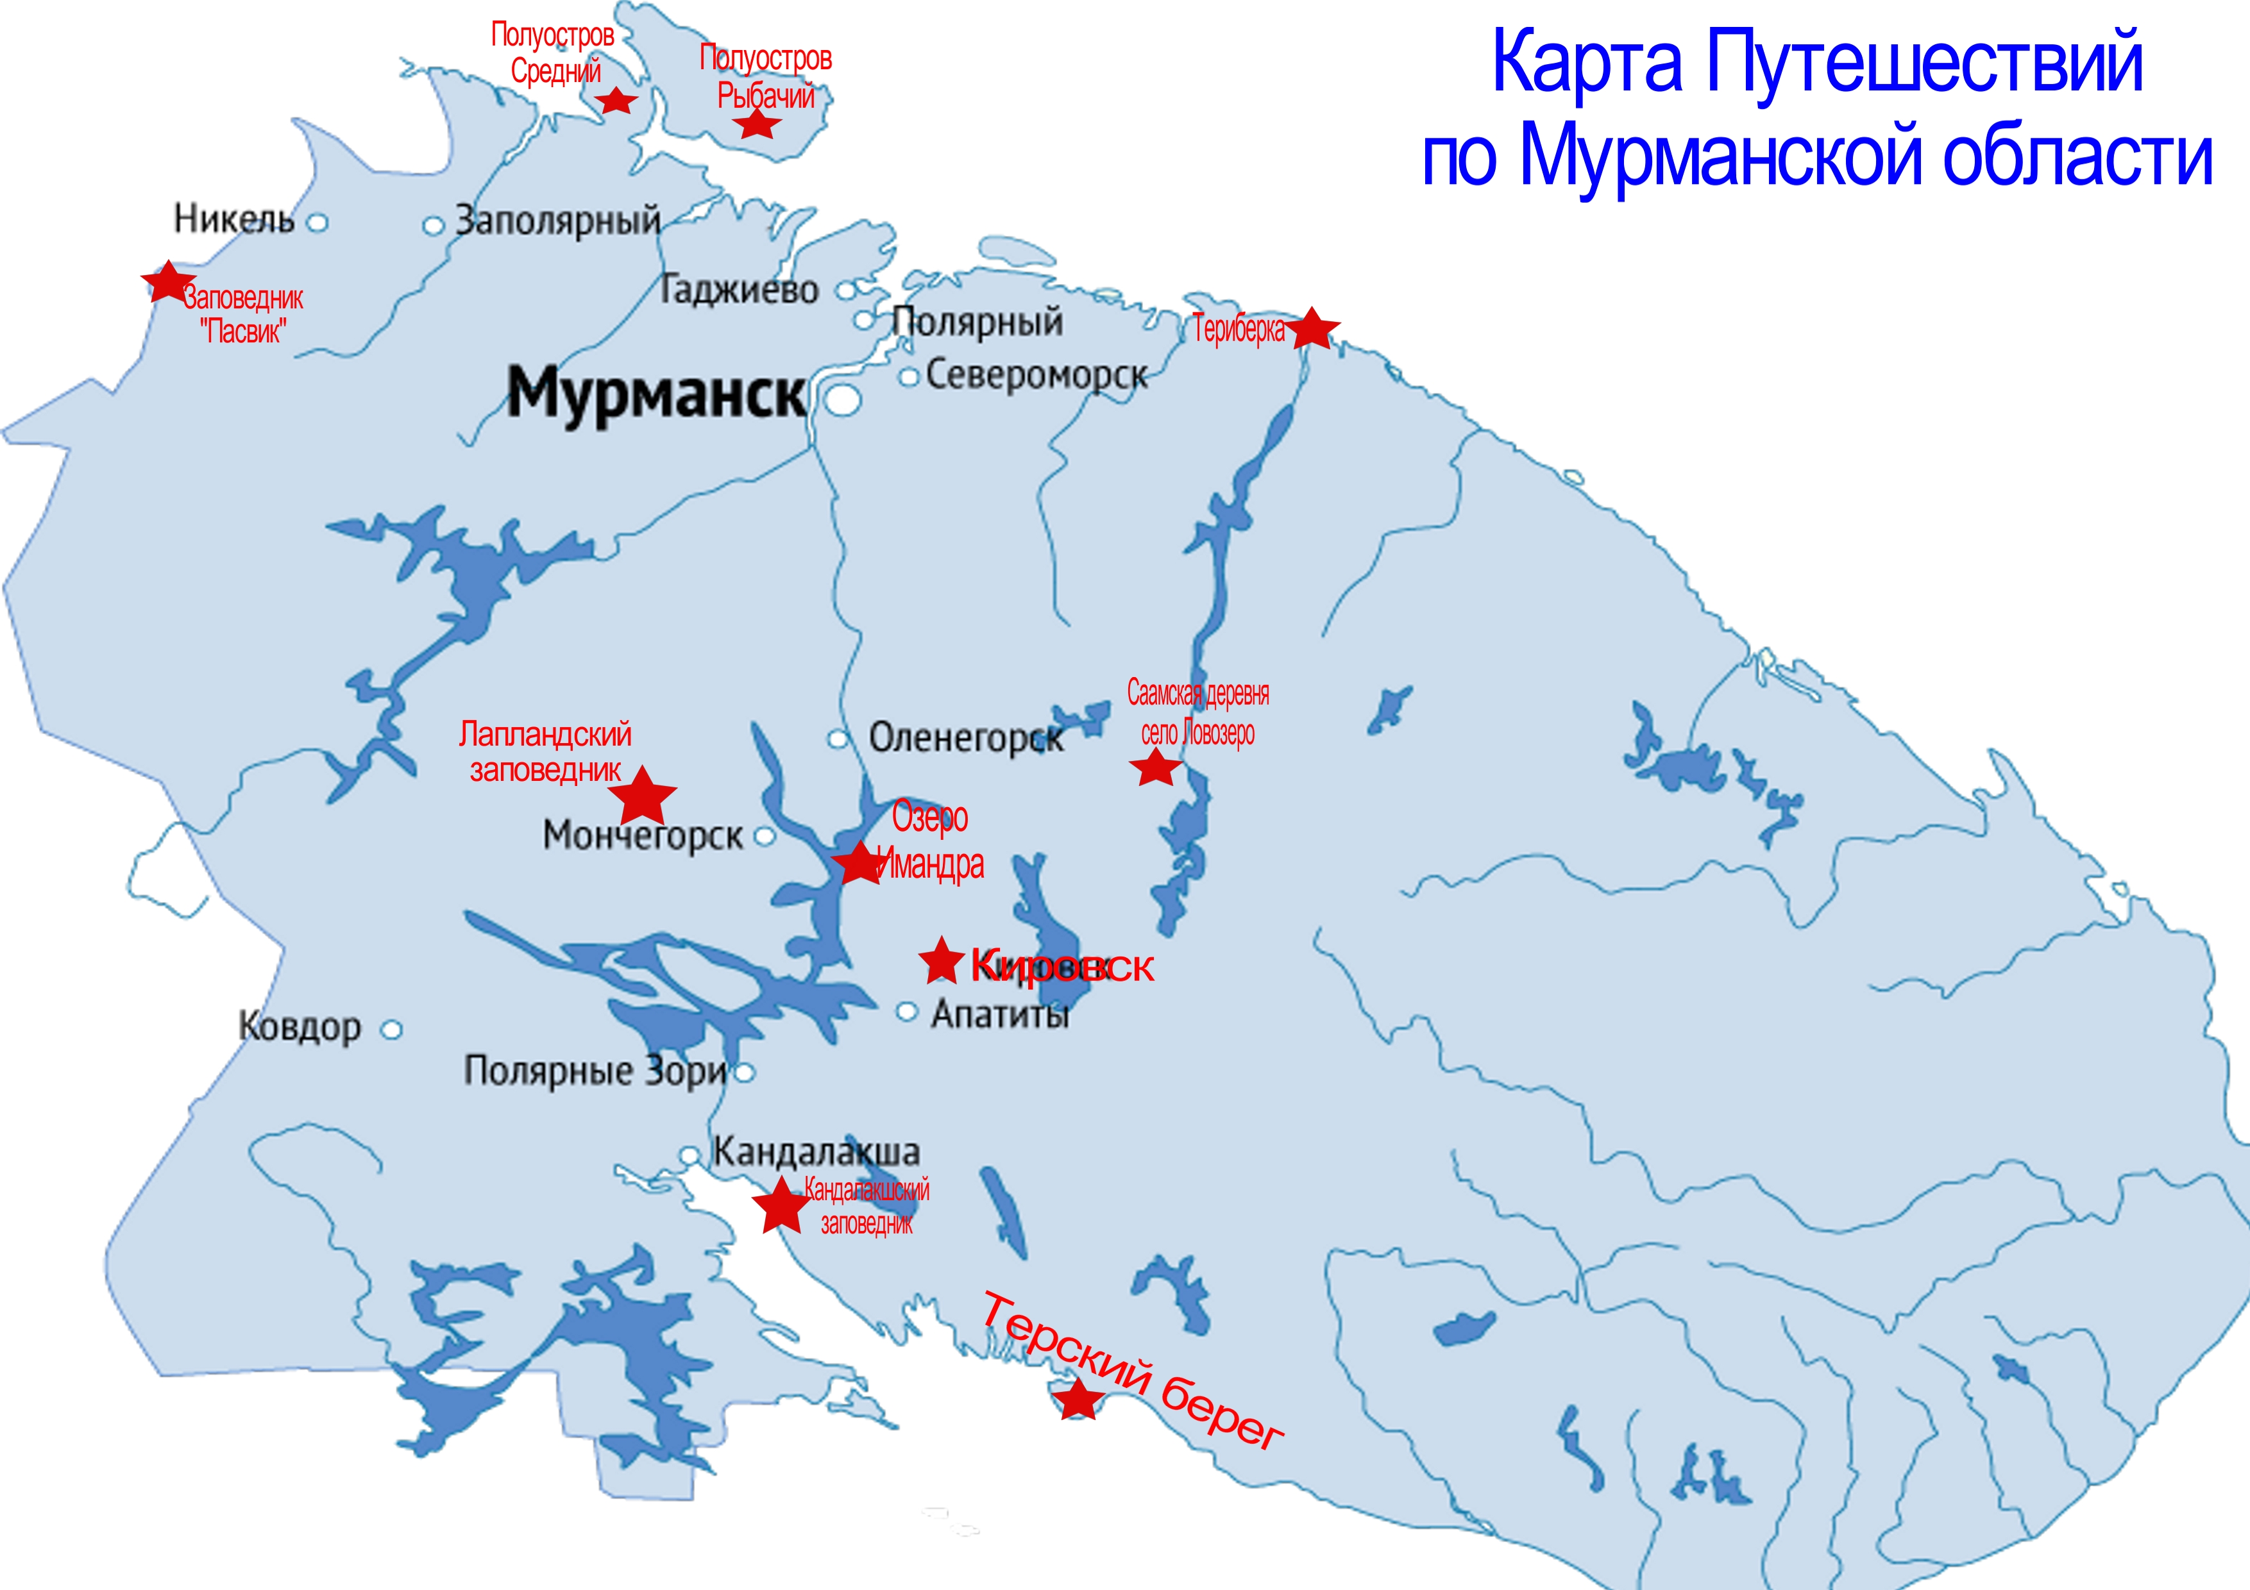

Slide 7
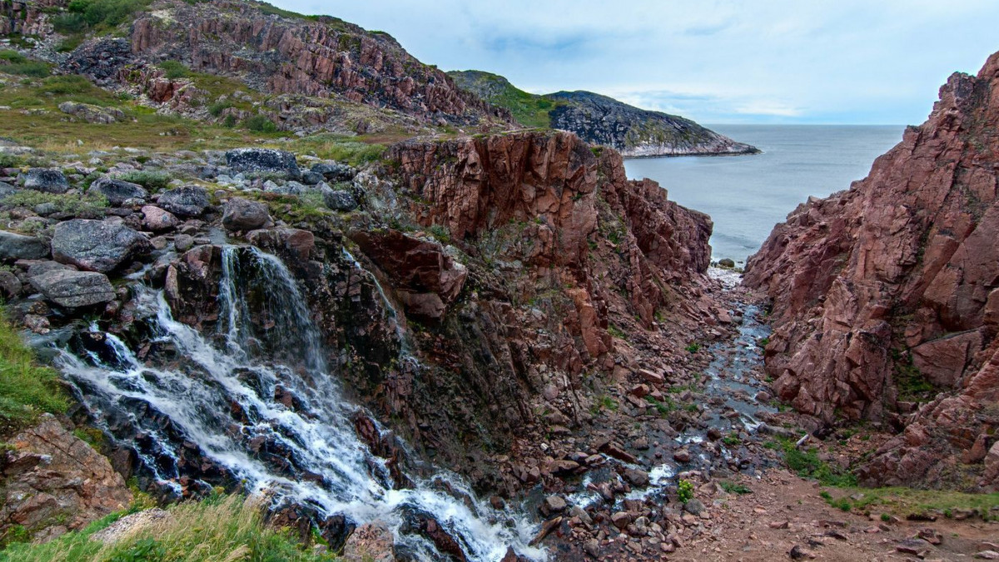
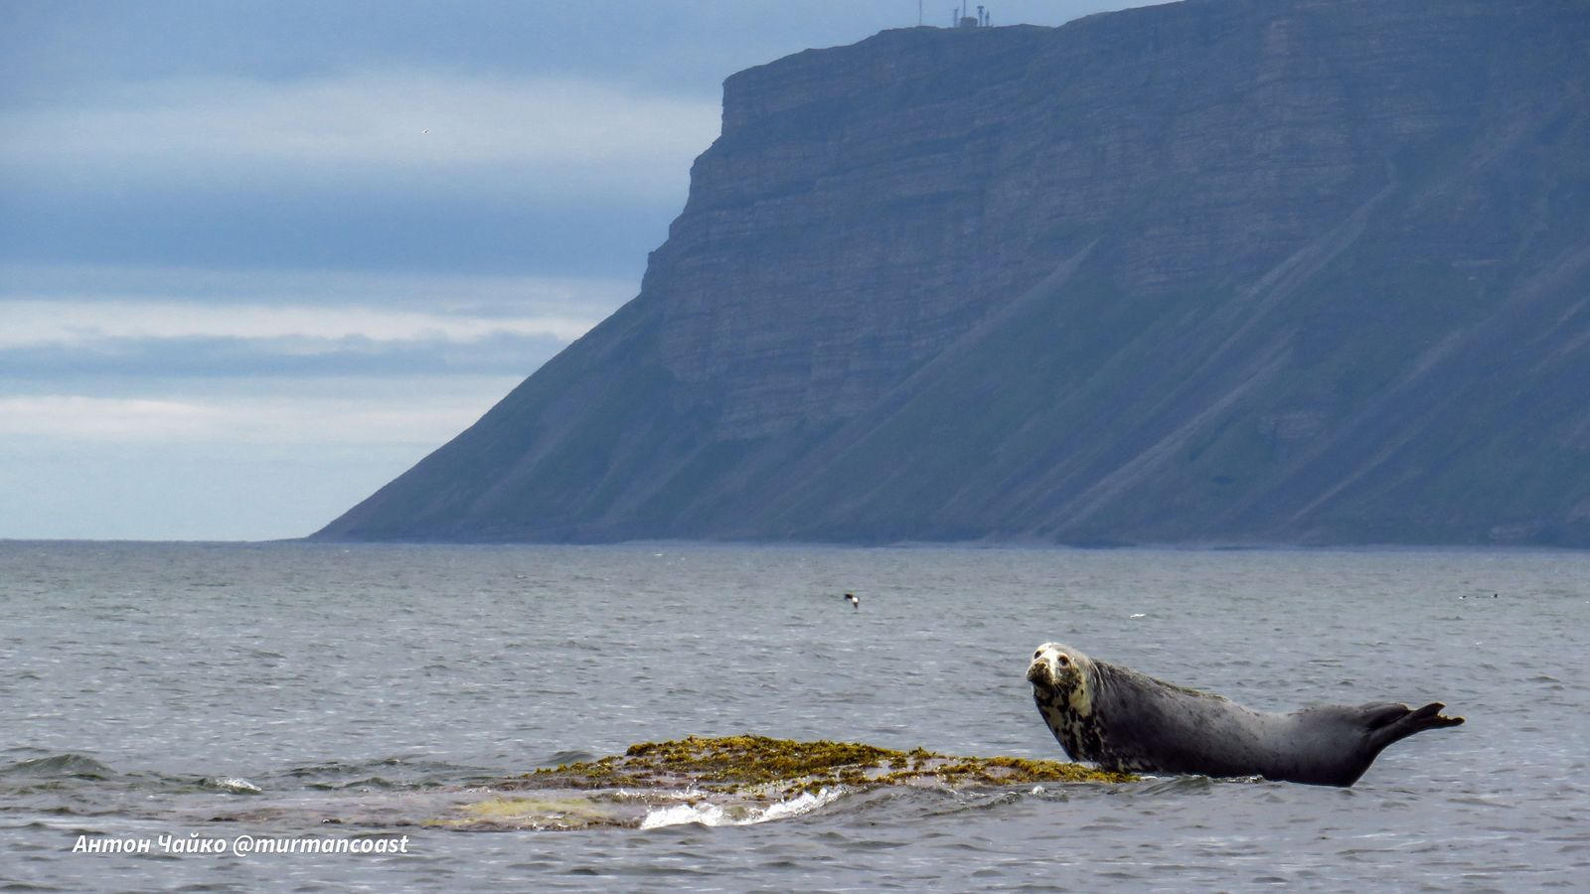
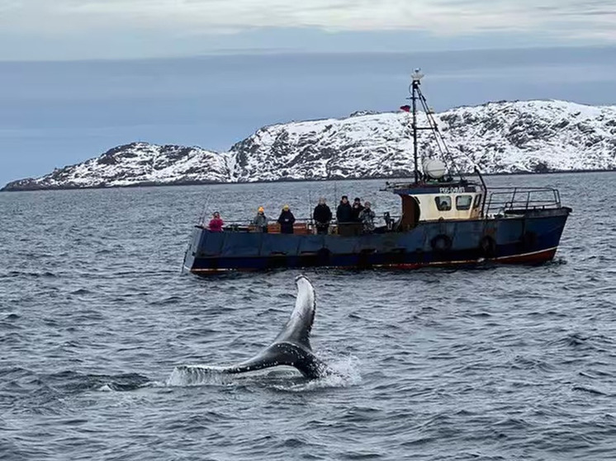
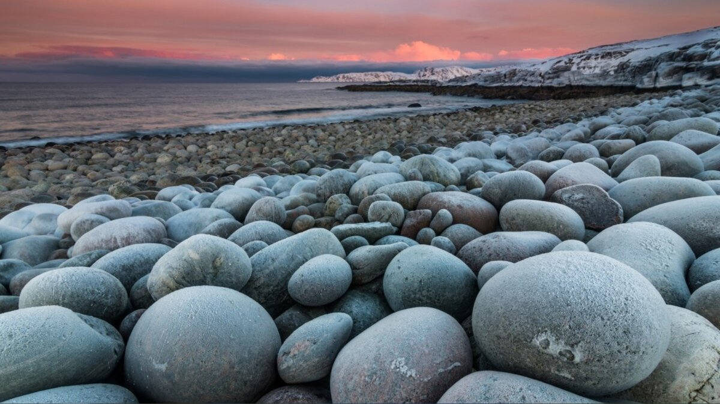
Териберка
Териберка — старинное поморское село, расположенное на берегу Баренцева моря.
Север невероятной красоты, бескрайние водные просторы и «кладбище» кораблей – всё это наиболее распространённые причины приехать в Териберку. Совсем недавно, об этом месте практически никто не слышал. Но после того, как на экраны вышел «Левиафан», локация превратилось в одно из мест, которые обязательно нужно посетить.
Сюда, на территорию природного парка «Териберка», заходят горбатые киты, белухи, тюлени, кольчатые нерпы, морские зайцы и моржи. Парк интересен самым удобным выходом в Баренцево море и Северный Ледовитый океан. На его территории есть два птичьих базара с редкими видами пернатых, места гнездования белых сов, водопады и другие природные достопримечательности.

Slide 8
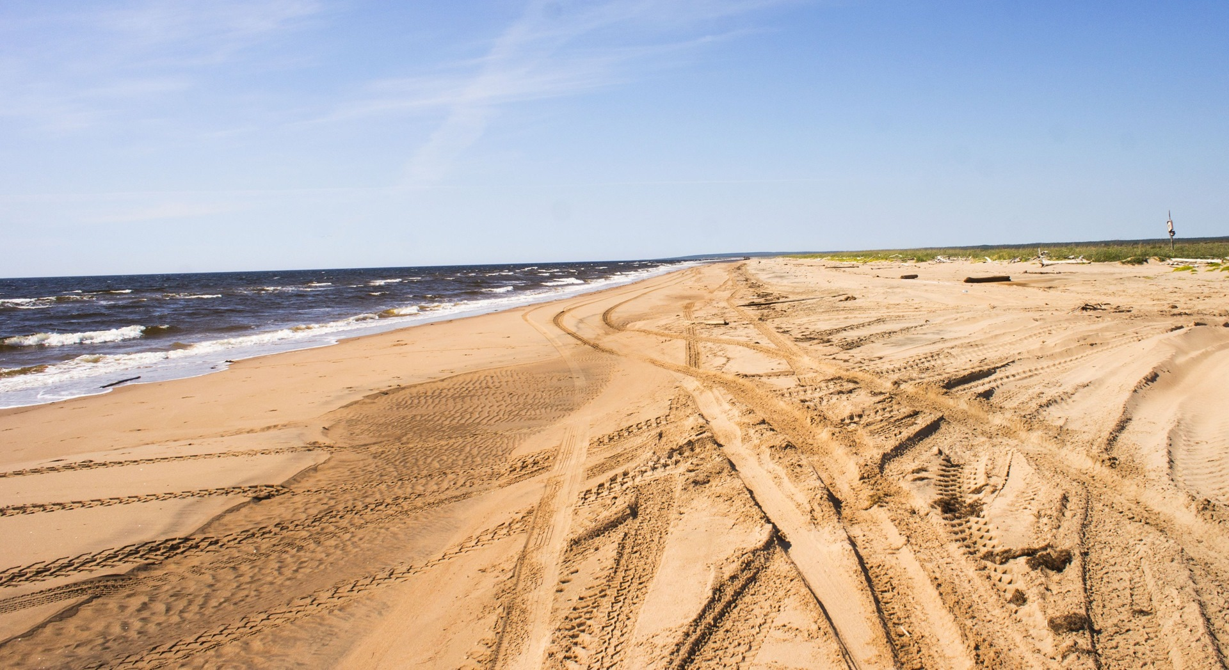
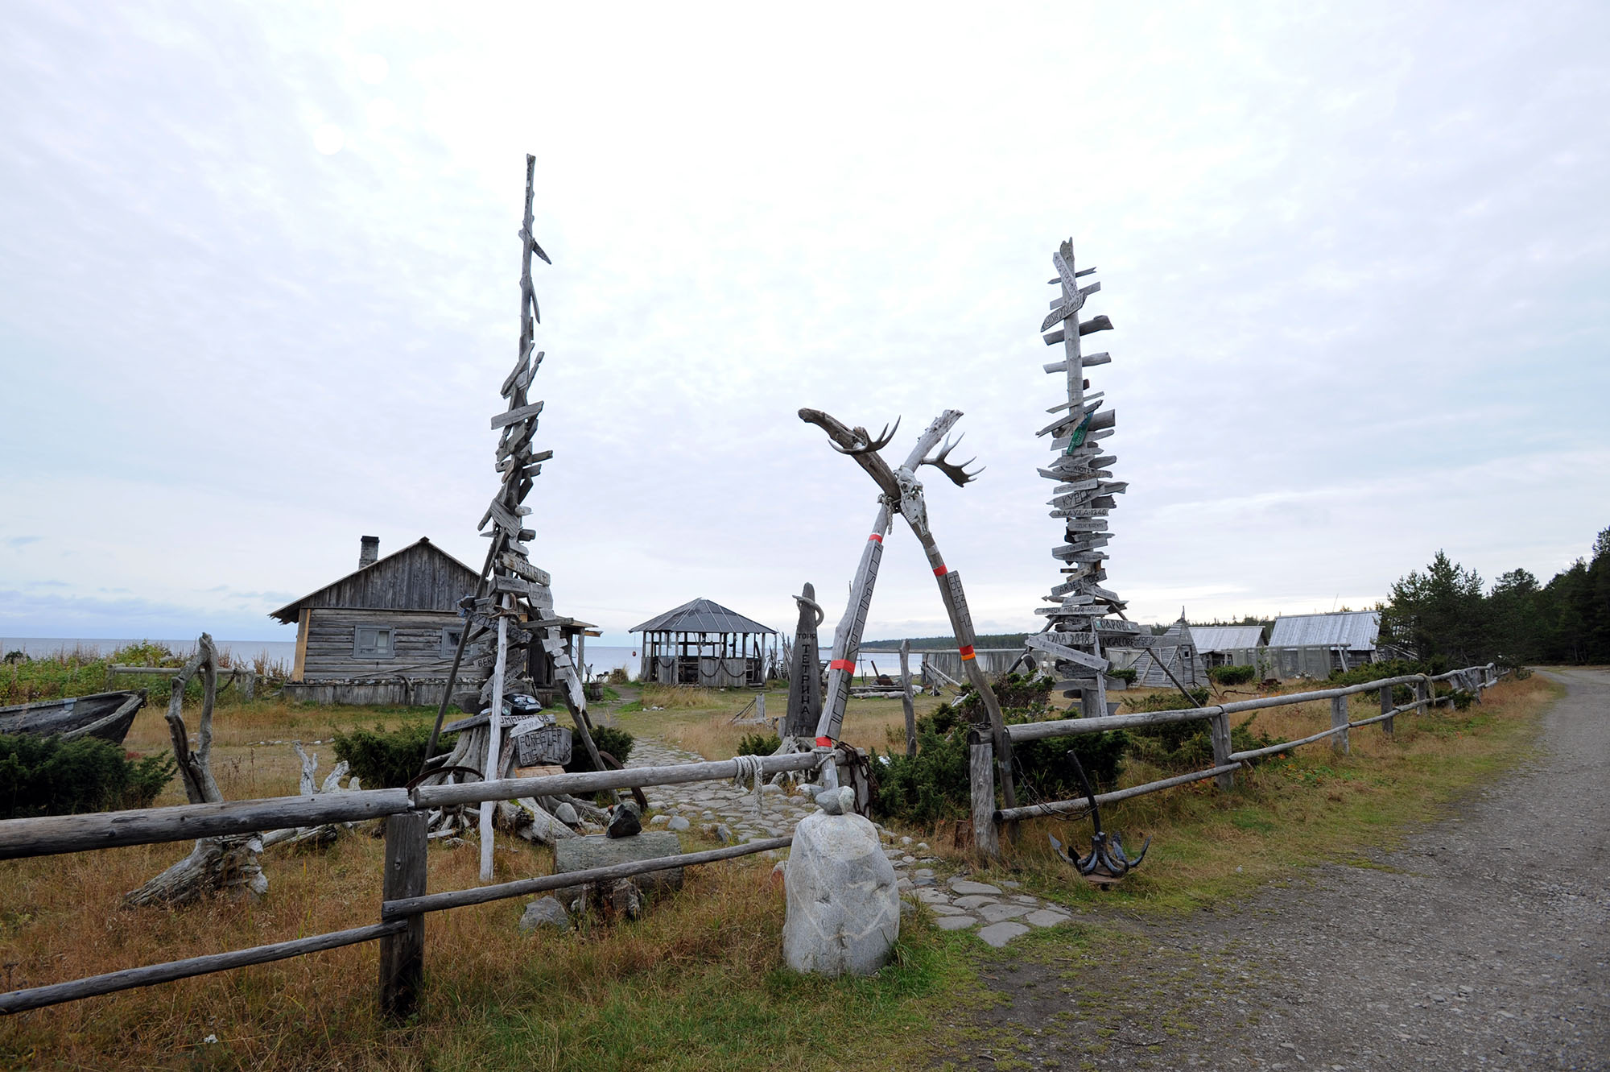
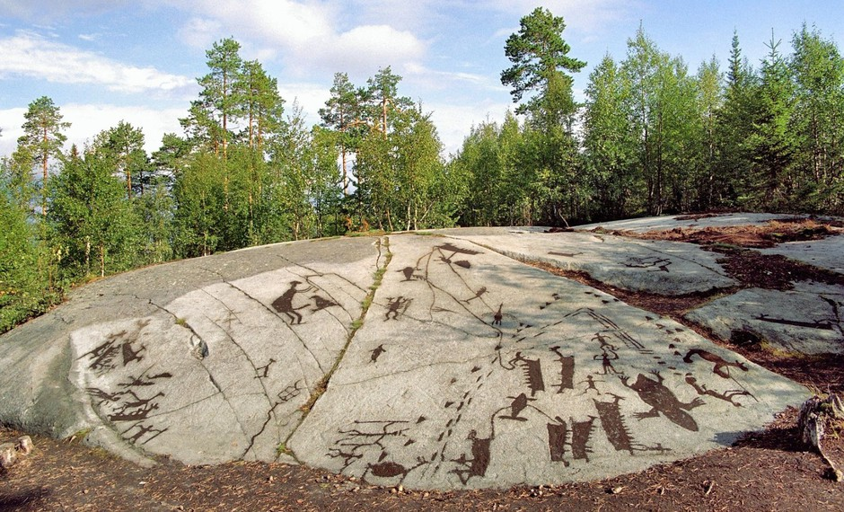
Терский берег
Есть у нас на Кольском одно волшебное место - там растет земляника и дикая малина; в водах хоть и прохладного, но ласкового моря можно купаться; есть пляжи с золотым песком и «каменные реки», высятся раскидистые сосны и зеленеют настоящие луга. Все это уютный и завораживающий Терский Берег.
Терским берегом называют все южное побережье Кольского полуострова – от Кандалакши до мыса Святой Нос.
Путешествуя по Терскому берегу , можно посетить Историко-этнографический комплекс тоня Тетрина -музей под открытым небом, где проводятся экскурсии.Окунуться в историю жизни поморов. попробовать блюда поморской кухни,
Посетив Терский берег, можно увидеть кандалакшский лабиринт «Вавилон», пересечь Северный Полярный круг, насладиться красотой песчаных дюн, увидеть Колвицкий водопад и село Кузрека, своим глазами увидеть и узнать историю Канозерских петроглифов.

Slide 9
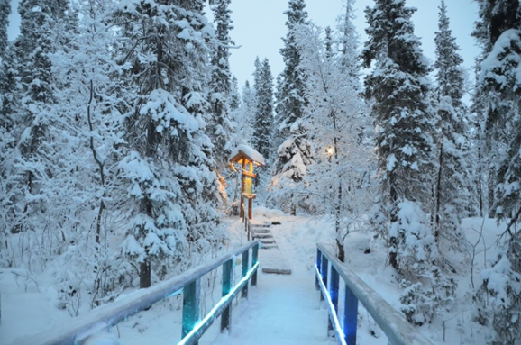
Заповедники Мурманской области
Лапдандский заповедник
Лапландский заповедник подходит для семейного отдыха.
В заповеднике есть природные тропы для пеших прогулок. Они различной сложности подходят как для опытных туристов, так и для семей с детьми. Прогулки открывают захватывающие виды на окружающие пейзажи и диких животных. Вдоль троп можно найти информационные стенды, которые рассказывают о местности.
Для семей с детьми в заповеднике проводят интерактивные мероприятия. Например, игры и мастер-классы, квесты, заповедные уроки

Slide 10
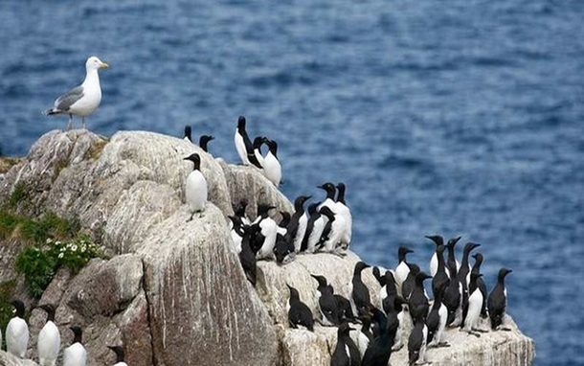
Заповедники Мурманской области
Кандалакшский заповедник
В начале ХХ века учёные стали отмечать резкое сокращение популяции гаги обыкновенной, гнездовья которой подвергались уничтожению браконьерами. Именно для защиты этой птицы, открыли Кандалакшский заповедник.
Гости заповедника могут пройти экотропой, 3 км. в длину, чтобы посмотреть, как живут в естественных условиях птицы и животные этого региона.

Slide 11
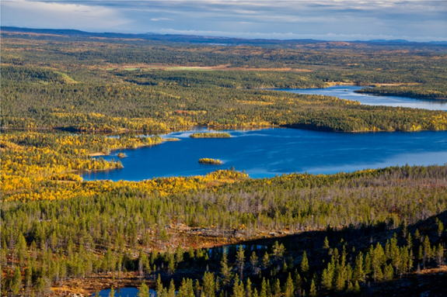
Заповедники Мурманской области
Пасвик
«Пасвик» – первый заповедник, созданный в новой России. Он образован для охраны водно-болотных угодий, сосновых лесов и большого количества водоплавающих птиц, останавливающихся в этих краях во время сезонных миграций и гнездящихся тут. Отправившись в путешествие по заповеднику, мы встретим самые северные сосновые леса Европы и кедровники, богатую флору, водопады, зверей и птиц, которые не оставят равнодушными.
Такой Арктику вы вряд ли себе представляли!

Slide 12
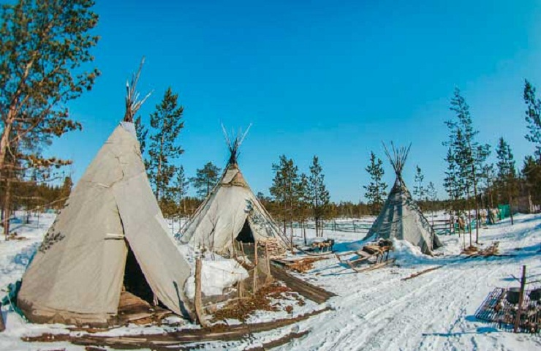
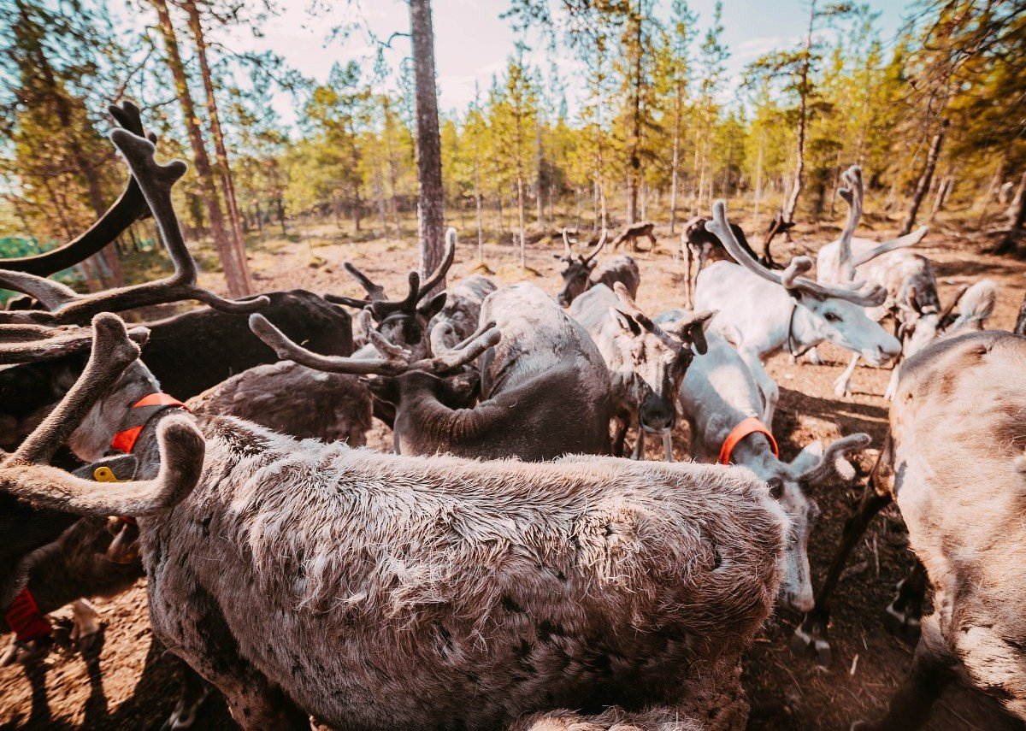
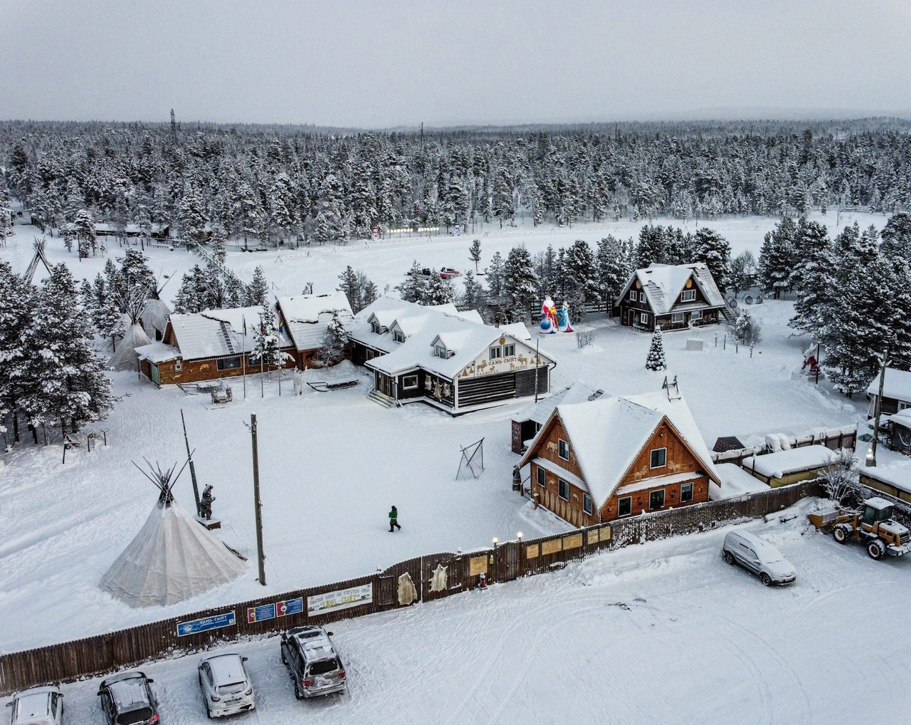
Саамская деревня
Среди бескрайней Ловозерской тундры можно погрузиться в культуру и быт коренного народа Кольского полуострова- саамов. За чашкой горячего саамского чая «пакула» из трав и ягод тундры услышать об истории, обрядах и верованиях этого народа. Заглянуть в жилища саамов, понаблюдать за их повседневными хлопотами, примерить традиционный саамский костюм и попробовать саамскую уху «лим» из свежевыловленного в Ловозере сига. Ну и конечно, пообщаться с оленями и хаски.

Slide 13
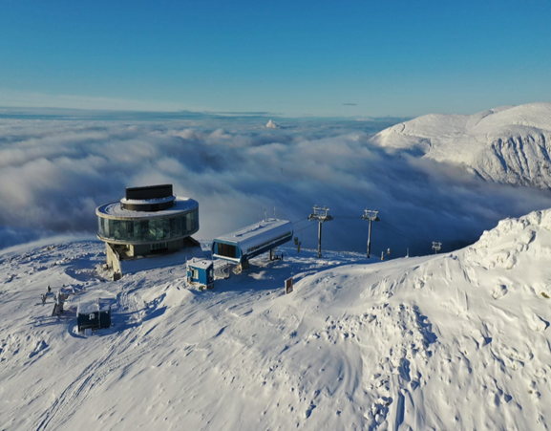
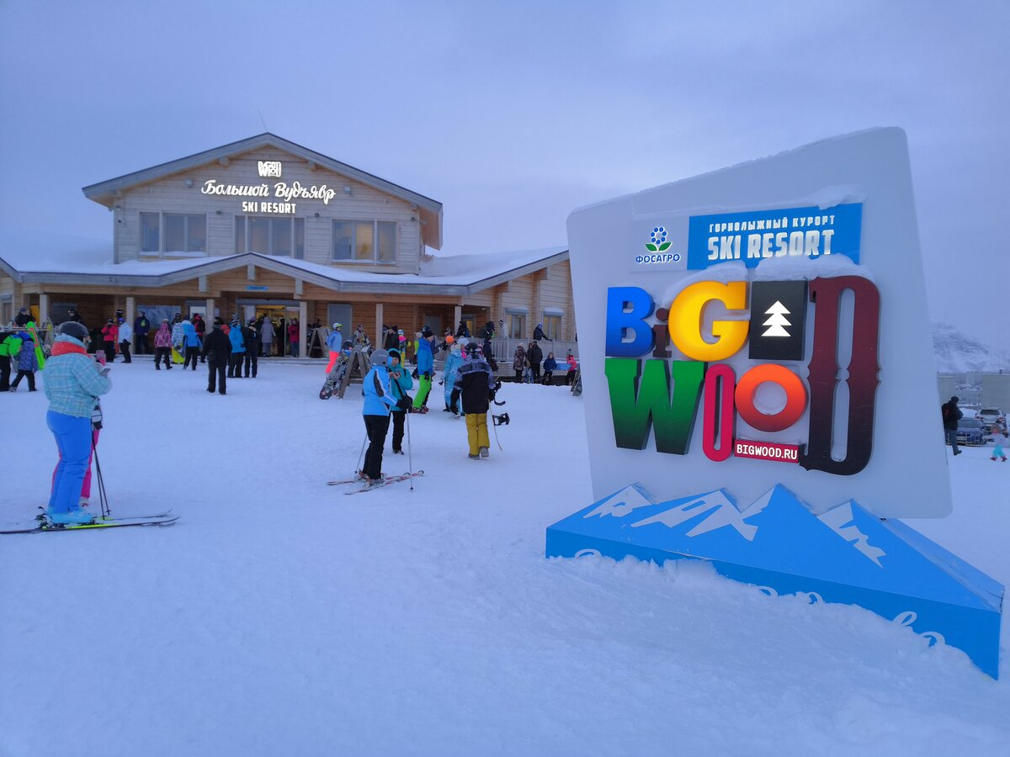
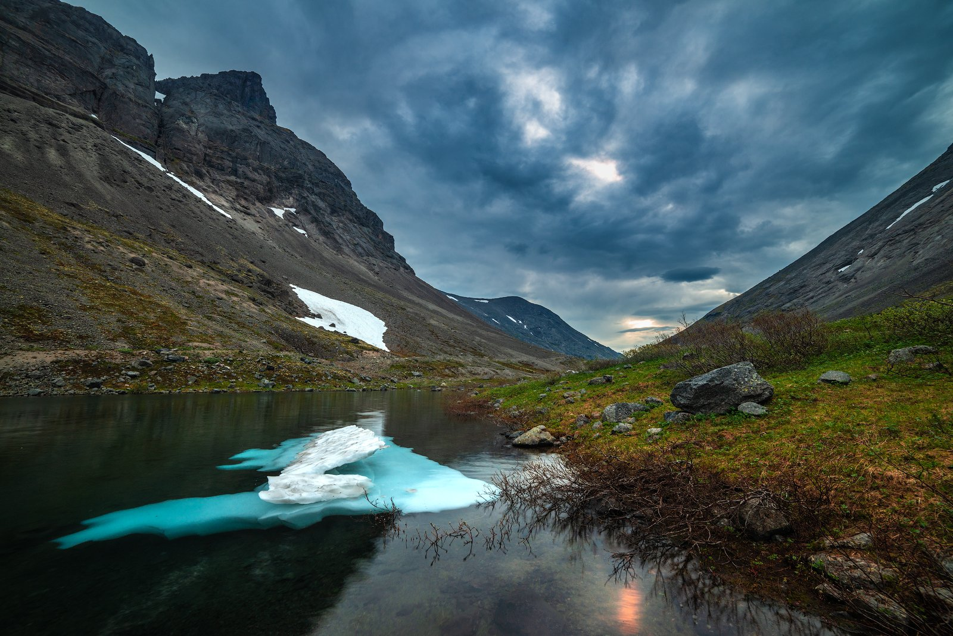
Город Кировск
Горы Хибины
Для семейного отдыха в Хибинах с катанием на лыжах и сноуборде можно посетить два горнолыжных курорта:
-«Большой Вудъявр». Трассы комплекса проходят по южному и северному склонам горы Айкуайвенчорр. Для самых маленьких (дети от 3 до 5 лет) проводятся индивидуальные занятия в игровой форме на специально подготовленных склонах.
-«Кукисвумчорр». Комплекс расположен на противоположном берегу городского озера Большой Вудъявр.
Помимо катания на лыжах, в Хибинах доступны и другие развлечения:
-Поездки на снегоходах.
-Катание на собачьих упряжках.
--прогулки по живописным маршрутам.

Slide 14
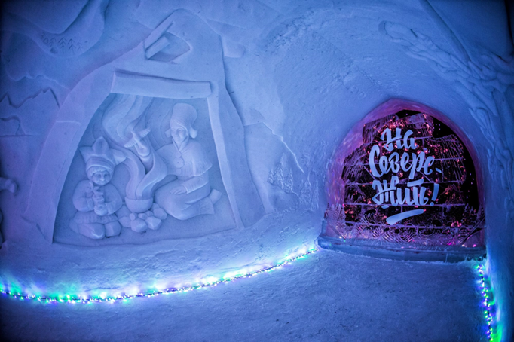
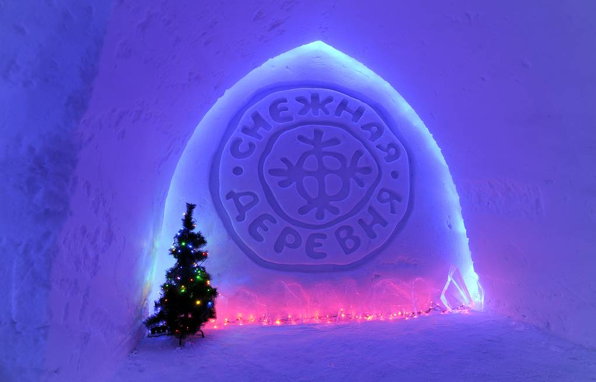
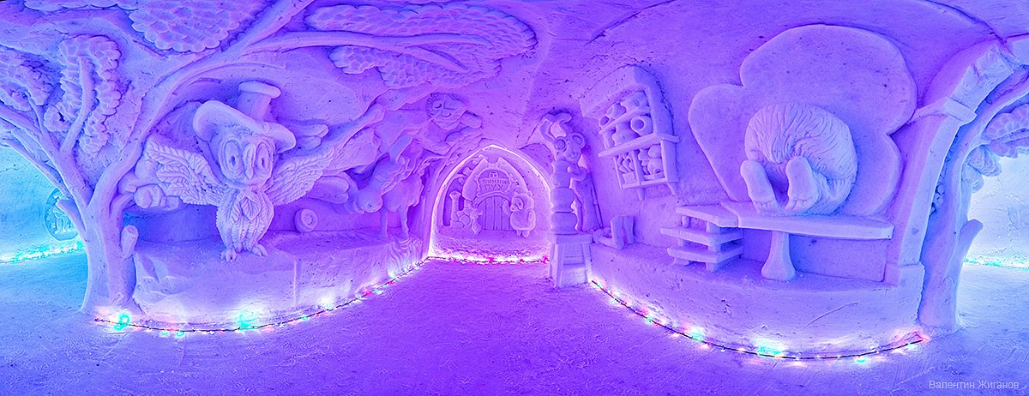
Город Кировск
Снежная
деревня
Большое закрытое снежное сооружение площадью более 2500 кв. м, состоящее более чем из 20 снежных залов, наполненных снежными экспозициями и ледяными скульптурами.
На территории центра также функционируют тёплое кафе и сувенирная лавка, а для любителей активного отдыха доступны горки для катания на ватрушках и аттракцион «зимний банан».

Slide 15
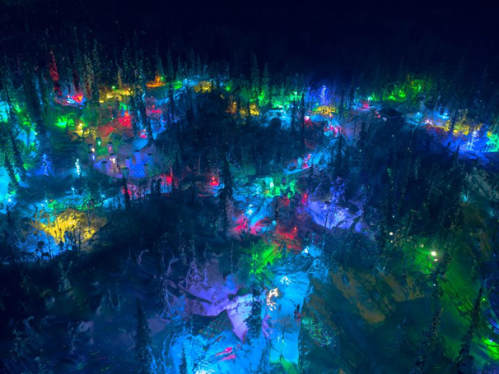
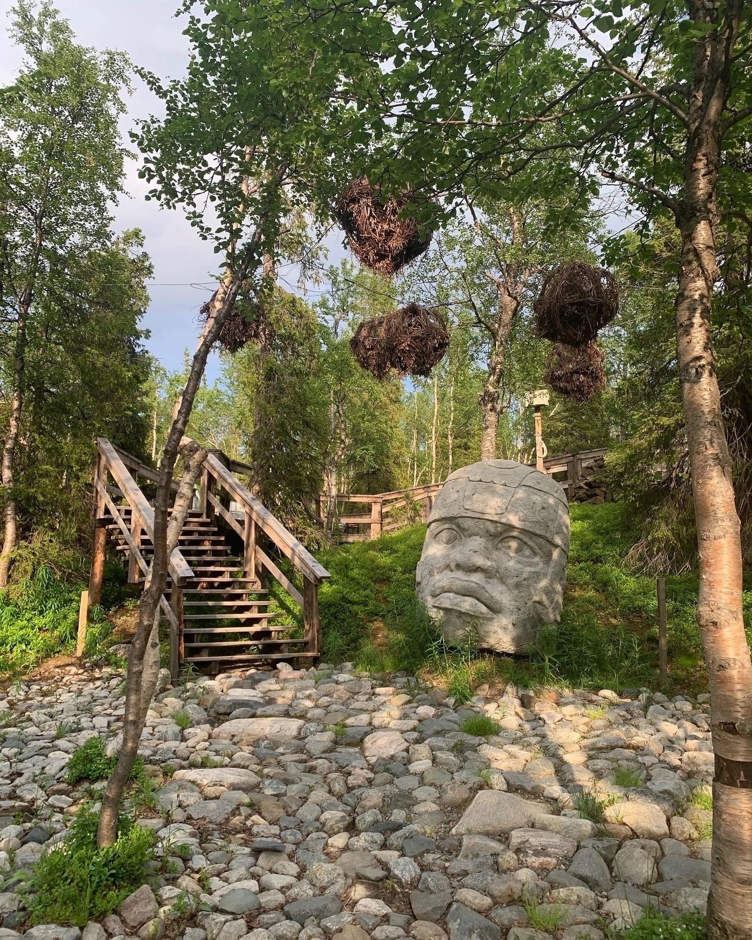
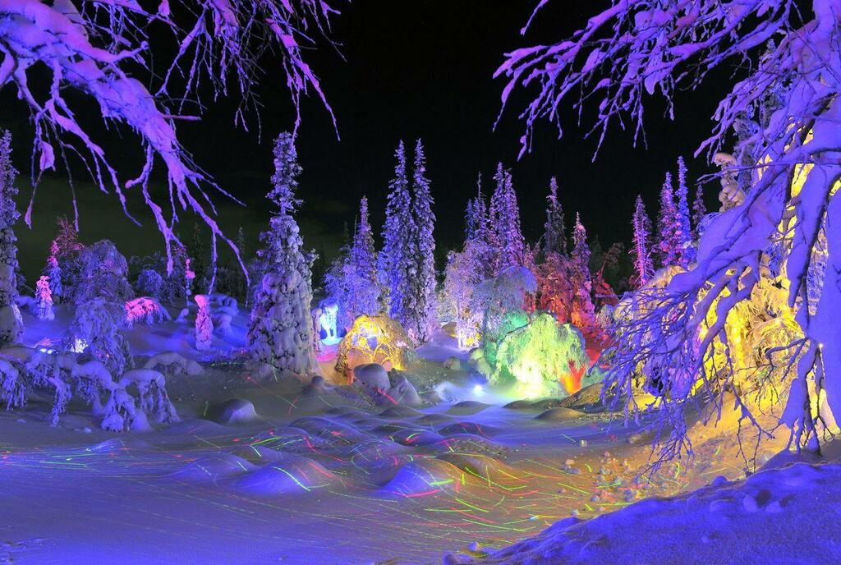
Город Кировск
Таинственный лес
Парк отдыха и развлечений для семьи. расположенный в городе Кировске Концепция построена на художественно-эстетическом восприятии естественной красоты леса, уникальности рельефа и художественно-технических решений в оформлении.
Гостей ждут: общение с лесными обитателями, встреча с Палеозавром, Мамонтом и Тирексом, посещение Башни Алхимика и Избушки Рыбака, концерты, квесты, мастер-классы и огненные перформансы.
На территории есть: горка для катания на ватрушках, небольшое кафе для перекуса и согрева.

Slide 16
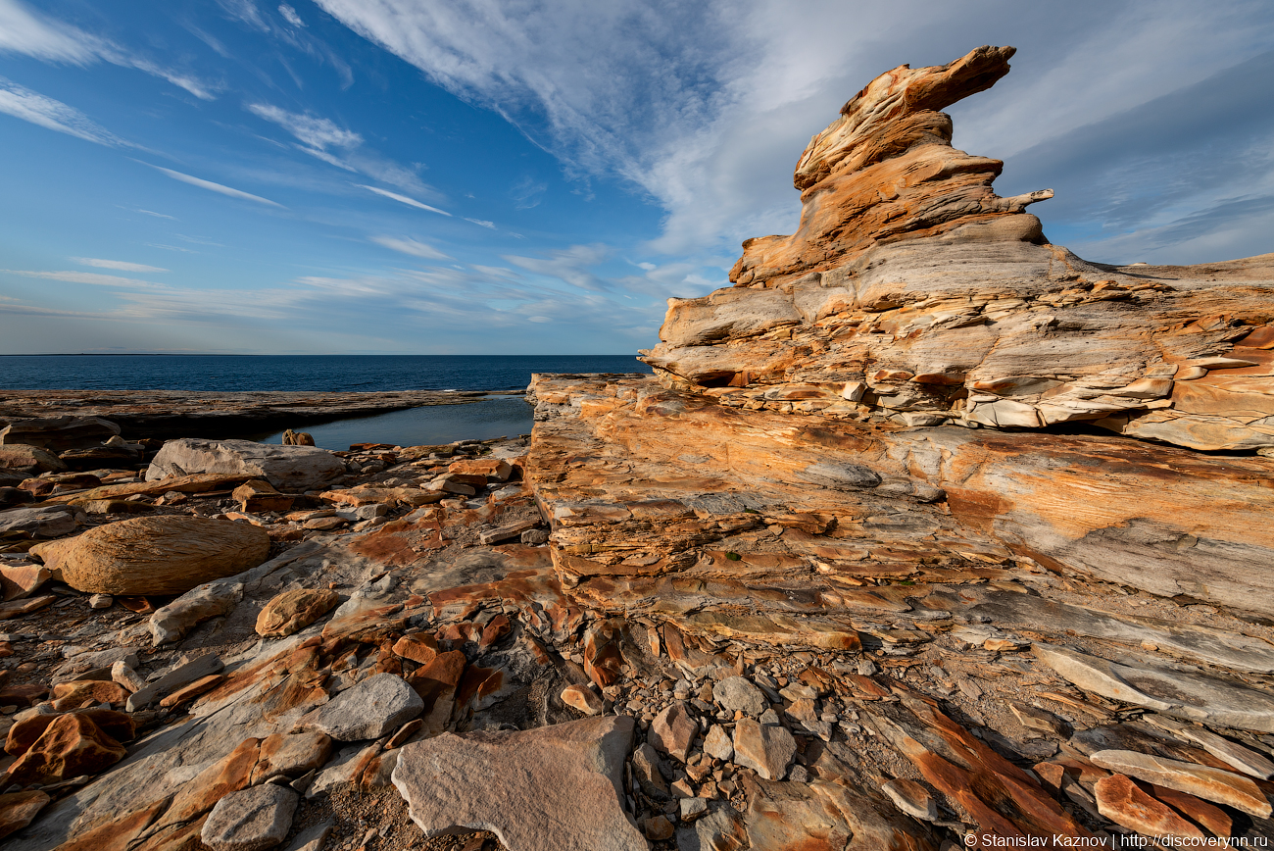

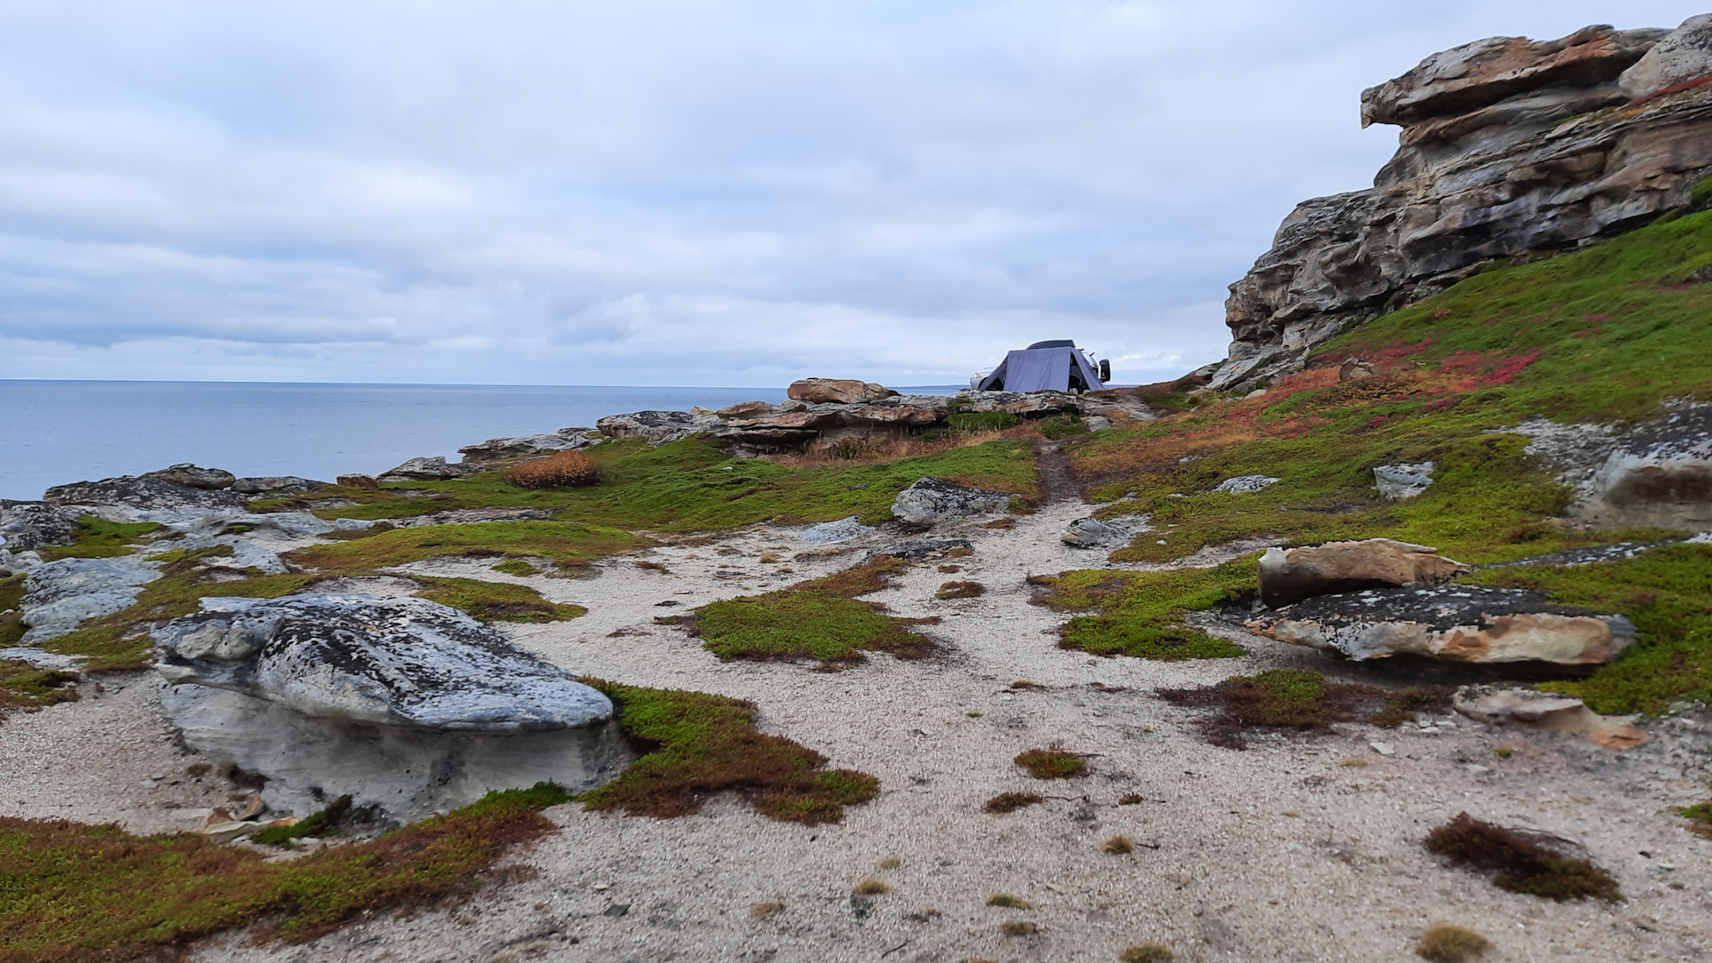
Средний и Рыбачий полуостров
Путешествие на полуострова Средний и Рыбачий - это будто побывать на другой планете! Дикая, нетронутая природа, образованная древним стыком литосферных плит, производит сильное впечатление. Чешуйчатые породы, вырывающиеся вверх из земли, берег Рыжих камней, напоминающий Марс, магические скалы Два брата. Эти места найдут, чем вас удивить. В масштабах этой бескрайней природы, эмоции переполняют так, что хочется кричать! А вдали - суровый Северный Ледовитый океан. Особенно понравится тур любителям истории. Ведь именно в этих местах более 3х лет проходили кровопролитные бои во времена ВОВ.. Непростительно, если по дороге на полуострова Рыбачий и Средний, пропустить Долину Славы.

Slide 17
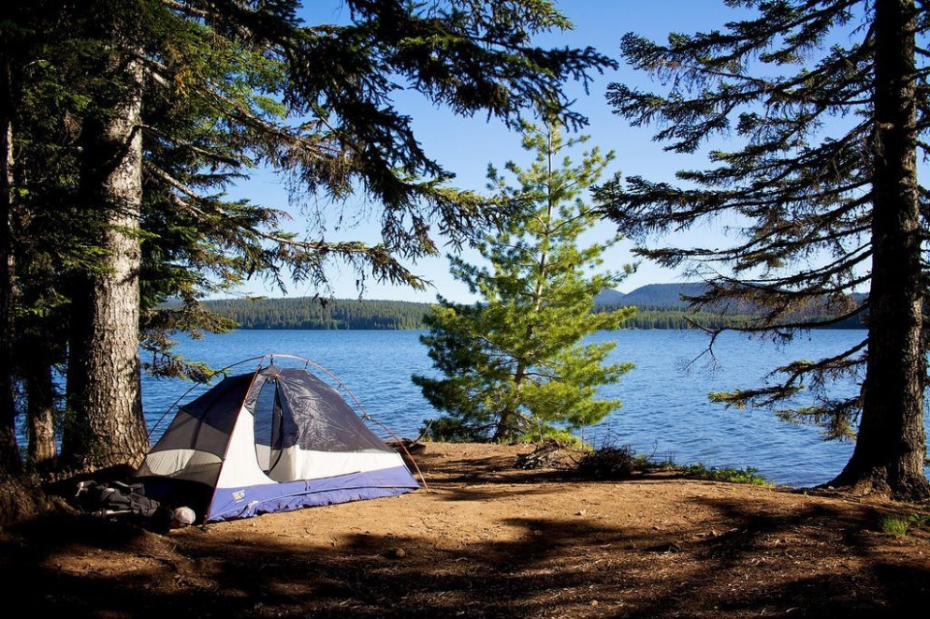
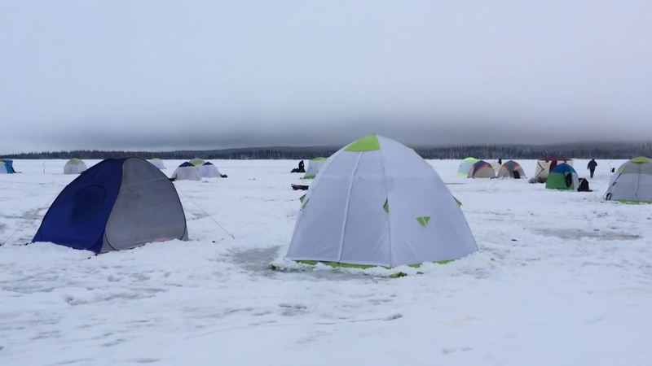
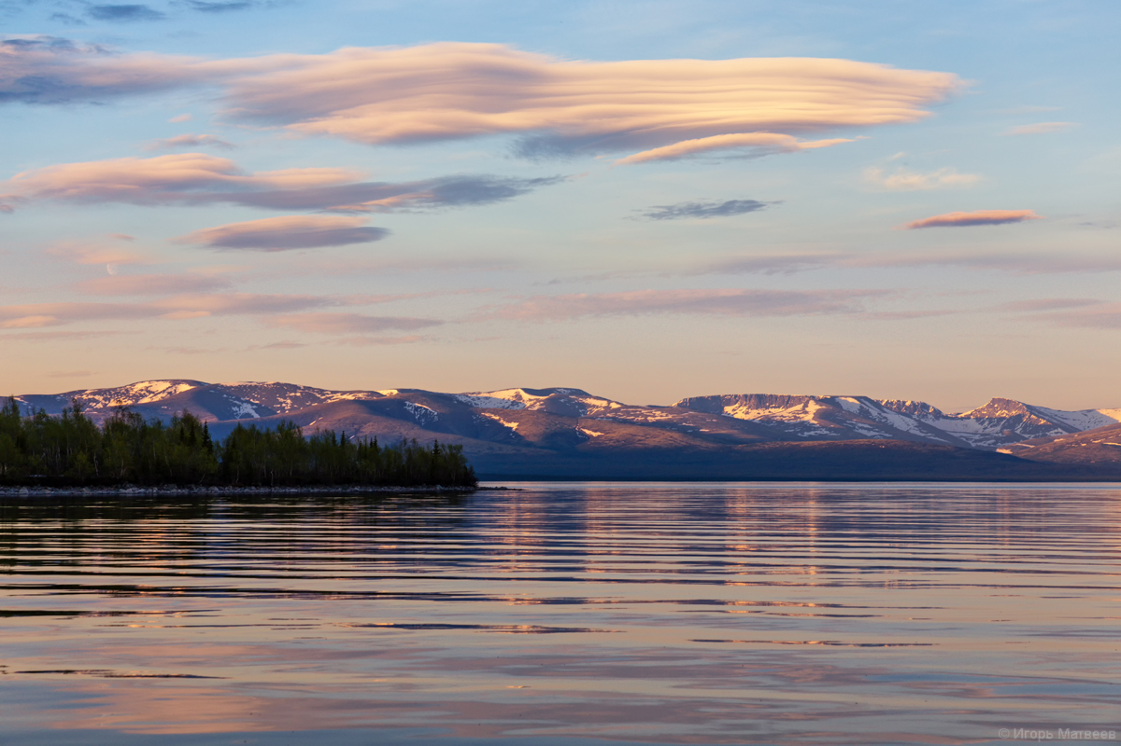
Озеро Имандра
Поход - это прекрасная возможность отдохнуть от цивилизации, расслабиться и насладиться природой. Если вас привлекает палаточная жизнь и ночной костер у реки, то отдых у озера - для вас! Размещение в палатках и питание на костре. Душевная компания и отличное настроение!
Лагерь можно устроить на берегу озера Имандра.
Зимой замечательное место для рыбалки.

